Slide 1
Bài 1
Mạng xã hội

Slide 3
Trò chơi
“Nhà thông thái”
Cách chơi:
Lớp được chia thành 2 đội. Mỗi đội sẽ chọn ra các tấm thẻ viết tên mạng xã hội.
Luật chơi:
Trong thời gian 3 phút, đội nào chọn đúng, nhanh và nhiều nhất sẽ dành chiến thắng.

Slide 4
Bài 1
Mạng xã hội

Slide 5
Thực hiện được gửi, nhận, thu hồi, sao chép, chuyển tiếp tin nhắn, hình ảnh, bài viết, tệp qua Zalo.
Biết được cần tôn trọng người khác khi giao tiếp qua mạng xã hội.
Biết được kẻ xấu có thể nhắn tin, gọi điện qua Zalo để dụ dỗ, lừa gạt.

Slide 6
CÁC HOẠT ĐỘNG
KHỞI ĐỘNG
KHÁM PHÁ
LUYỆN TẬP
THỰC HÀNH

Slide 8
Mạng xã hội giúp em làm những việc gì?
Nhắn tin
Nhận cuộc gọi đến, gọi điện thoại

Slide 9

1. Mạng xã hội giúp em làm những việc gì?
Em hãy chỉ ra biểu tượng mạng xã hội Zalo.
Khi nào các em được sử dụng mạng xã hội?

Slide 10
Em phải được sự đồng ý, giám sát của người lớn khi sử dụng mạng xã hội.

Slide 11
1. Mạng xã hội giúp em làm những việc gì?
Em biết những mạng xã hội nào trong hình bên?
Các mạng xã hội đó có thể giúp em làm những việc gì?

Slide 12
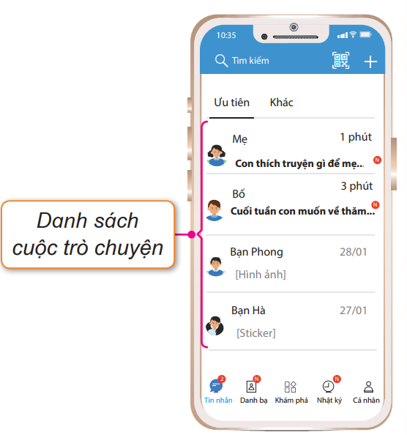
2. Nhắn tin
Kích hoạt Zalo
Em hãy nêu cách thao tác với điện thoại để có được kết quả như hình bên?

Slide 13
2. Nhắn tin
Kích hoạt Zalo
Quan sát hình bên và trả lời câu hỏi:
Có bao nhiêu cuộc trò chuyện?
Những cuộc trò chuyện nào có tin nhắn chưa đọc? Đó là tin nhắn của ai?

Slide 14
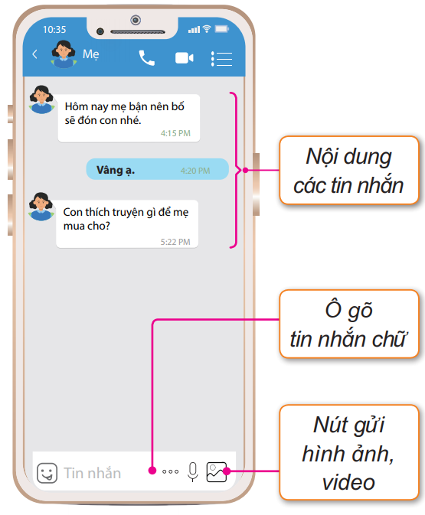
2. Nhắn tin
Đọc tin nhắn
Quan sát hình bên và cho biết các thành phần chính có trên màn hình.

Slide 15
2. Nhắn tin
Đọc tin nhắn
Các thành phần chính
có trên màn hình.

Slide 16
2. Nhắn tin
Gửi tin nhắn chữ, hình ảnh, video
Em hãy nêu cách gửi
tin nhắn chữ, hình ảnh, video?

Slide 17
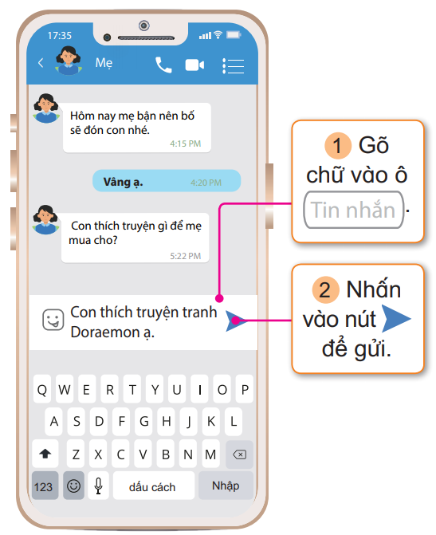
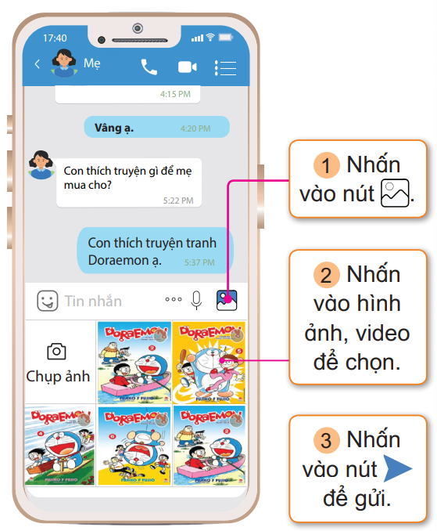
2. Nhắn tin
Gửi tin nhắn chữ, hình ảnh, video
Gửi tin nhắn chữ
Gửi hình ảnh, video

Slide 18

2. Nhắn tin
Nhiệm vụ
Em hãy nêu các việc bạn Mai cần thực hiện khi trả lời tin nhắn của bố?

Slide 19
2. Nhắn tin
Có cách nào để giải quyết khi phát hiện nhầm lẫn, sai sót khi đã gửi tin nhắn?
Cách để có thể chia sẻ tin nhắn trong Zalo của em cho người khác?

Slide 20

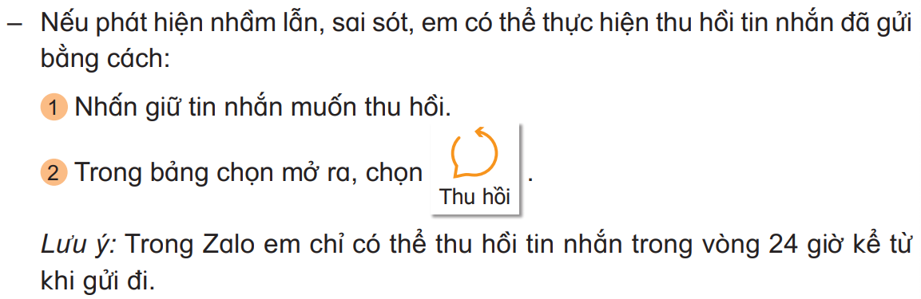
2. Nhắn tin
Thu hồi, chuyển tiếp tin nhắn

Slide 21
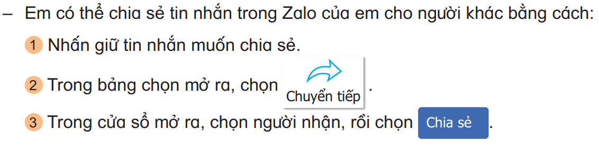
2. Nhắn tin
Thu hồi, chuyển tiếp tin nhắn

Slide 22

2. Nhắn tin

Slide 23
Em đã biết!
Kích hoạt Zalo.
Đọc tin nhắn.
Gửi tin nhắn chữ, hình ảnh, video.
Thu hồi, chuyển tiếp tin nhắn.

Slide 24
3. Nhận cuộc gọi đến, gọi điện thoại
Quan sát thao tác của giáo viên.
Nhắc lại các bước nhận cuộc gọi đến và từ chối cuộc gọi.

Slide 25
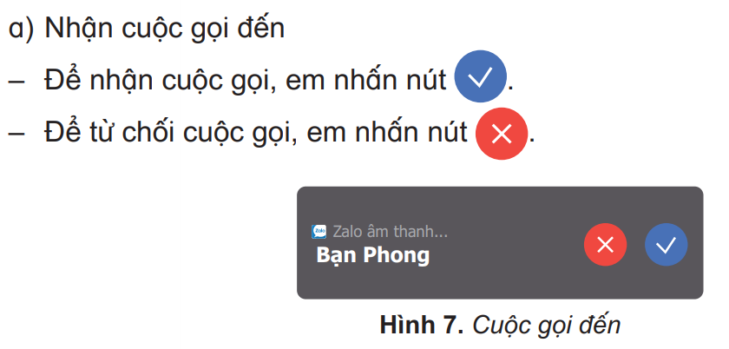
3. Nhận cuộc gọi đến, gọi điện thoại

Slide 26
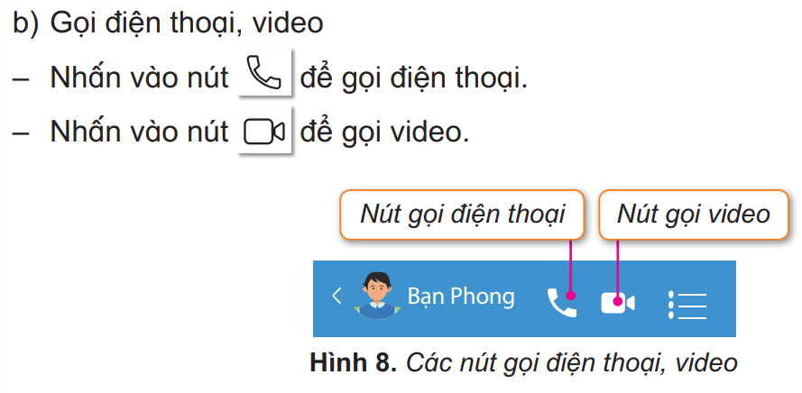
3. Nhận cuộc gọi đến, gọi điện thoại

Slide 27
3. Nhận cuộc gọi đến, gọi điện thoại
Hãy nêu các việc cần thực hiện để nhận cuộc gọi, gọi điện thoại, gọi video.
Nhiệm vụ

Slide 28



Em đã biết!
Để nhận cuộc gọi đến em nhấn nút
Để gọi điện thoại em nhấn nút .
Để gọi video em nhấn nút .

Slide 29
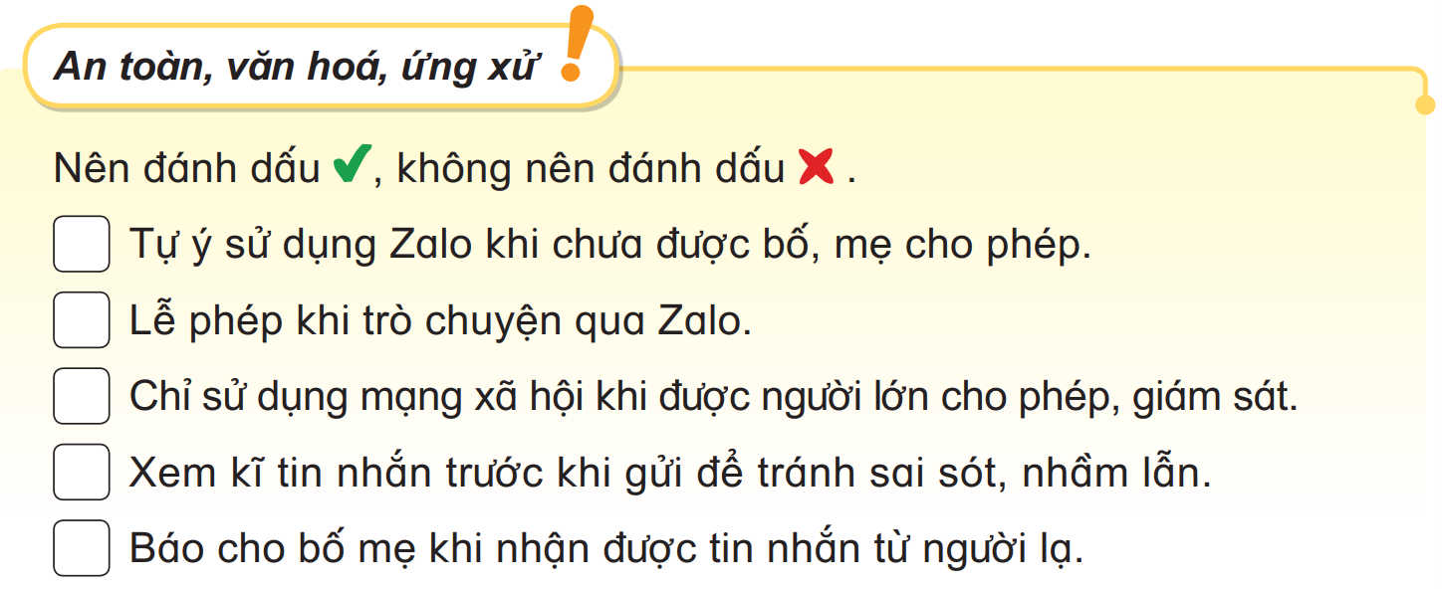

Slide 30

✔
✔
✔
✔

Slide 31
Lưu ý!
Em cần lễ phép khi trò chuyện qua Zalo.
Chỉ dùng Zalo khi người lớn cho phép.
Có kỹ năng sử dụng Zalo an toàn.

Slide 33
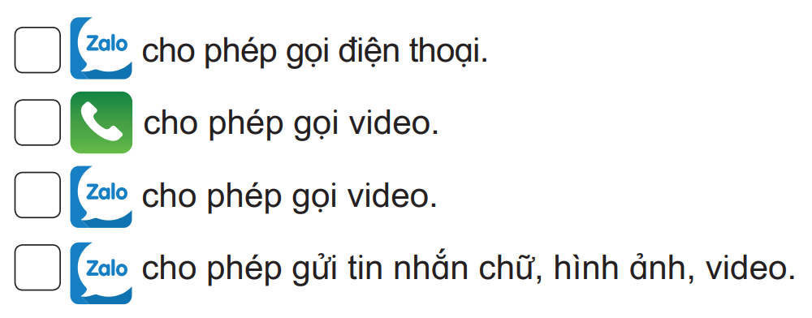
Em chọn phương án đúng/sai bằng cách giơ thẻ.
A
B
C
D

Slide 35
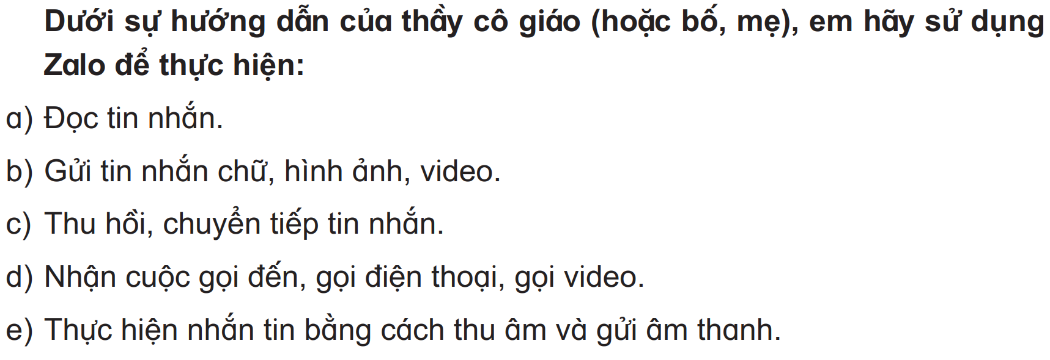
Thực hành

Slide 36
Mạng xã hội cho phép em trao đổi, chia sẻ thông tin trên Internet.
Zalo cho phép em nhắn tin, gọi điện thoại, gọi video.
Em chỉ sử dụng mạng xã hội khi có sự đồng ý, giám sát của người lớn.

